Slide 1
IСТОРІЯ КОМПАНІЇ PORSCHE
Підготував студент группи ТК-4 Вернигор Віталій Вадимович

Slide 2
Загальна інформація про компанію
Porsche (По́рше, повна оригінальна назва — Die Dr. Ing. h.c. F. Porsche AG, скор. Porsche AG (укр. Акціонерне товариство Порше) — німецька автобудівна компанія, що з 2007 року на 100 % належала холдингу Porsche Automobil Holding SE.
З 7 грудня 2009 49,9 % акцій компанії належить концерну Volkswagen AG. Компанія спеціалізується на випуску легкових спортивних та гоночних автомобілів. Штаб-квартира компанії знаходиться в Штутгарті, основні заводи в Штутгарті і Лейпцигу.

Slide 3
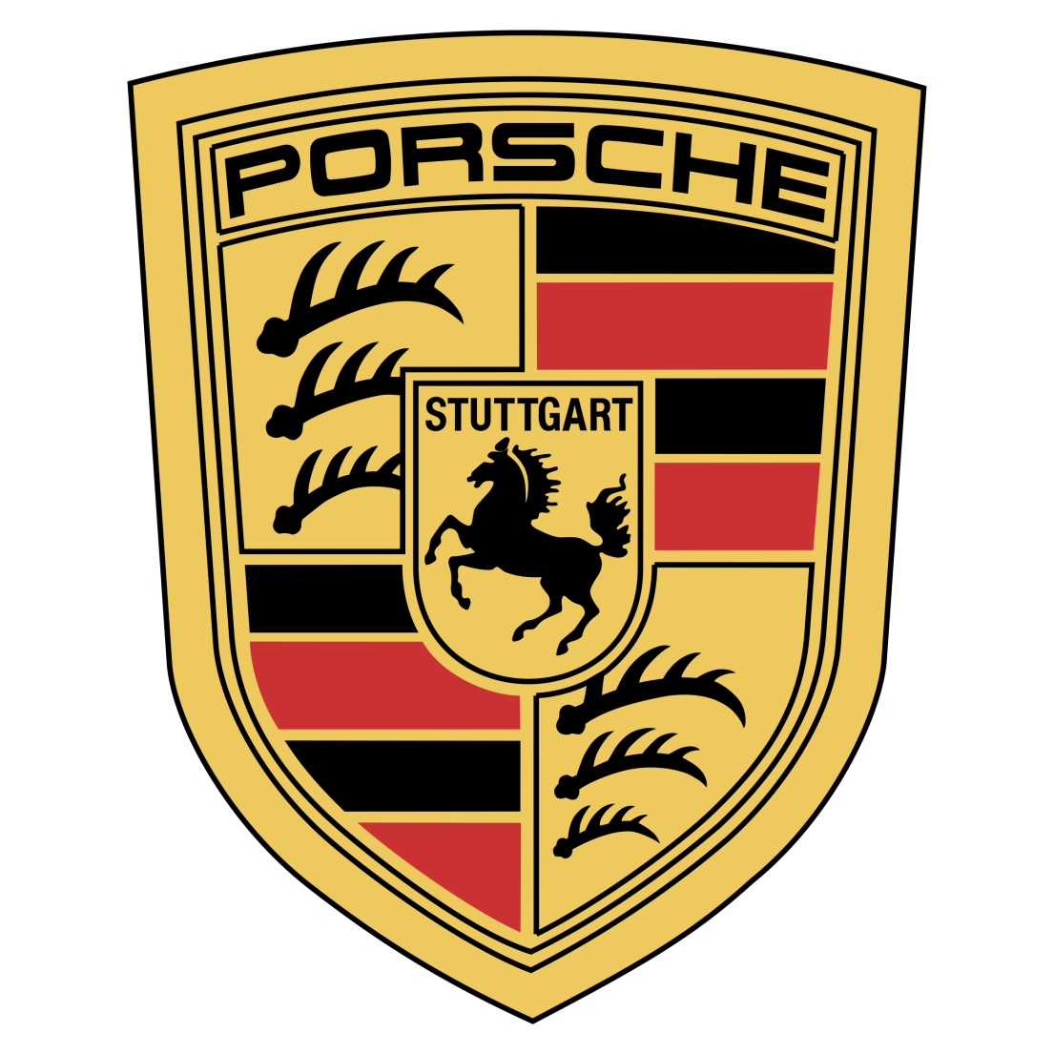
Датою заснування компанії вважається 1931 рік, коли інженер-механік Фердинанд Порше відкрив власне конструкторське бюро. До Другої світової війни компанія випускала також авіаційні та танкові двигуни. У 1939 році був розроблений перший автомобіль компанії - Porsche 64, який став прабатьком всіх майбутніх Porsche. Протягом Другої Світової компанія займалася випуском військової продукції - штабних автомобілів і амфібій. Фердинанд Порше брав участь в розробці німецьких важких танків «Тигр P», а також надважкого танка «Маус».

Slide 4
Спочатку компанія пропонувала послуги з розробки та консалтингу автомобілів, але не виробляла автомобілів під власним ім'ям. Одним з перших завдань, яке отримало нове підприємство, була розробка автомобіля для народу, тобто Volkswagen. Це призвело до того, що Volkswagen Beetle, одна з найуспішніших конструкцій автомобілів всіх часів.
Porsche 64 був розроблений в 1939 р з використанням багатьох комплектуючих від "Жука".
Під час свого 20-місячного тюремного ув'язнення син Фердинанда Порше, Феррі Порше, вирішив побудувати свій власний автомобіль, тому що не міг знайти існуючий, який хотів би купити. Він також повинен був управляти компанією в найважчі дні до звільнення його батька в серпні 1947 р, але багато хто вважає 356 першим Porsche просто тому, що це була перша модель, яку продала молодоа компанія.

Slide 5
Феррі модернізував творіння батька Porsche 356, зробивши автівку кабріолетом. Його авторству належить і автомобіль Porsche 911 - розробка, яка зіграла з Порше-молодшим злий жарт. Задньопривідний і задньомоторний спорткар був занадто поворотким, тому при зменшенні обертів важку задню частину автівки заносило. Така особливість могла коштувати життя недосвідченому водієві. Але якщо батько Феррі був геніальним конструктором, то син на додачу до цього хисту отримав ще і менеджерський талант. Він зміг перетворити слабкість автомобіля на його силу. Досвідчені водії використовували цю особливість авто для швидкісної їзди на звивистих трасах. Фердинанд-молодший використав це у рекламі, назвавши 911 автомобілем для справжніх драйверів. Модель витримала багато модернізацій, але її зовнішній вигляд у загальних рисах залишається незмінним уже протягом 50 років. Далі у Порше з’явились моделі авто з турбованим двигуном, із роботизованою коробкою передач та зі зйомними панелями даху.

Slide 6
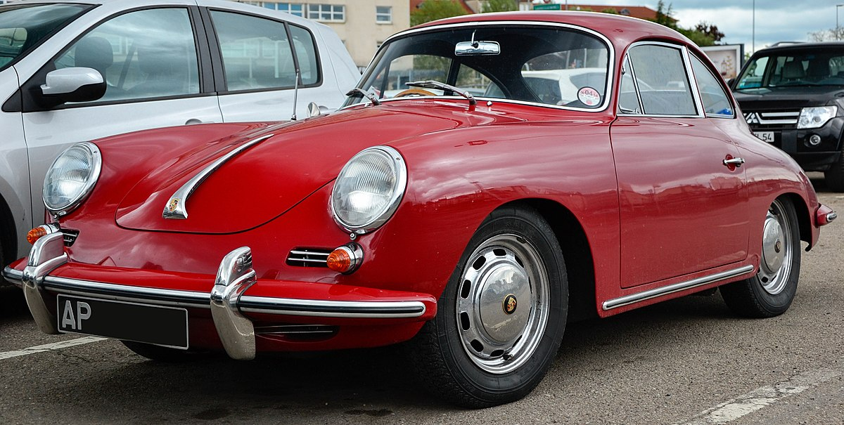
Porsche 356

Slide 7
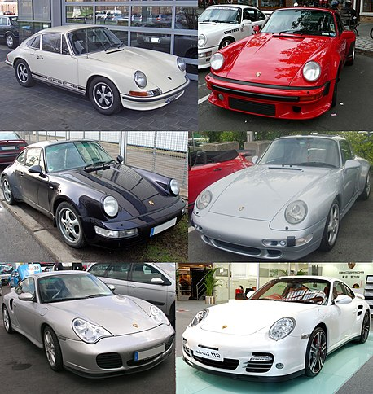
Еволюція моделі Porsche 911 з 1963 по 2019 рік

Slide 8
Економічні показники компанії
Porsche належить 25,1 % акцій найбільшого європейського автовиробника Volkswagen AG. Загальна чисельність персоналу Porsche — 11,9 тис. чоловік (2005). Прибуток компанії за 2005 рік склав 6,57 млрд. євро. Виручка компанії за 2006 рік склала 7,23 млрд євро, роком раніше — 6, 57 млрд.
Чистий прибуток за 2006 рік — 1,393 млрд євро. Реалізовано 97,5 тис. автомобілів. Чисельність працівників на 2007 рік — 11,4 тис. людей. За даними журналу Fortune, в автомобілях Porsche лише 20 % зроблено руками власних робітників, інше припадає на частку постачальників.

Slide 9
У 1972 році юридична форма компанії була змінена з Kommanditgesellschaft (KG), або товариство з обмеженою відповідальністю, на Aktiengesellschaft (AG), або акціонерне товариство з обмеженою відповідальністю, тому що Феррі Порш, дізнавшись про політику Соічиро Хонди щодо "відсутності членів сім'ї в компанії ", прийшов до висновку, що масштаби компанії переросли у «сімейну операцію». Це призвело до створення виконавчої ради, до складу якого увійшли члени, які не є членами сім'ї Porsche, а також наглядової ради, що складається в основному з членів сім'ї. З цією зміною більшість членів сім'ї, які працювали в компанії, включаючи Ф. А. Порше і Фердинанда П'єха, пішли з компанії.

Slide 10
Всесвітні масштаби
У 1990 р Porsche розробив меморандум про взаєморозуміння з Toyota, щоб вивчити і отримати вигоду з японських методів бережливого виробництва. У 2004 році було повідомлено, що Toyota допомагає Porsche з гібридною технологією
У травні 2011 р компанія Porsche Cars North America оголосила про плани витратити 80-100 млн. Дол. США, але отримає близько 15 млн. Дол. США як економічний стимул для перенесення своєї північноамериканської штаб-квартири з Сенді-Спрінгс, передмістя Атланти , в Аеротрополіс, Атланта, новий багатофункціональний комплекс на місці старого заводу Ford Hapeville, розташованого поруч з аеропортом Атланти. Спроектований архітектурним бюро HOK, комплекс буде включати в себе нову офісну будівлю і випробувальний трек. Об'єкт буде відомий за новою адресою - One Porsche Drive.

Slide 11
Компанія завжди підтримувала тісні відносини з маркою Volkswagen (VW), а пізніше з Volkswagen Group (якої також належить Audi AG), тому що перший Volkswagen Beetle був розроблений Фердинандом Порше (Ferdinand Porsche).
Показники концерну невпинно зростають. У 2019 році виручка концерну Porsche склала 28,52 млрд. євро. 2019-й став важливим для Porsche, оскільки було випущено перше електричне авто. Всього було поставлено 280 800 автомобілів, з конвеєра вийшло 274 463. Кількість співробітників концерну у 2019 році склала 35 429 осіб.
Проте рекорди в обсягах виробництва чи оборотах не є головною метою компанії. За словами головного виконавчого директора Porsche AG у Штутгарті Олівера Блюме, навіть якщо «наш розвиток виглядає як «швидше, вище, далі», цей девіз є для нас актуальним лише на гоночній трасі. Наш економічний успіх ми вимірюємо інакше. Насамперед йдеться про задоволених клієнтів, високу рентабельність і збереження робочих місць».

Slide 12
Економічний стан компанії під час коронавірусу
За словами Лутца Мешке, заступника голови правління Porsche AG, у 2020 році компанія відчула вплив коронавірусної кризи, операційний результат компанії впав на 34% і склав 0,6 млрд. євро порівняно з минулим роком. Постачання знизилось на 5%, за 3 місяці компанія передала клієнтам 53 125 автомобілів. «Глобальна коронавірусна криза є серйозним випробуванням для Porsche. Потрібно підтримати загальний позитивний підхід і системне управління,», - зазначає Мешке. Але навіть за часів коронавірусної кризи і зменшення продажів Porsche сповідує головні цінності своєї компанії і йде назустріч клієнтам. Так, компанією було продовжено термін гарантії на автомобілі, запущено безкоштовну аплікацію Porsche 4Kids з іграми і веселими розмальовками, спрямованими на розвиток дітей, що залишились вдома на самоізоляції, а також відкрито безкоштовний доступ до музею Porsche з екскурсіями в Instagram.

Slide 13
Майбутнє Porsche - за електрокарами
Сьогодні лідерство на авторинку у сегменті електричних авто впевнено тримає компанія Tesla. Але Фердинанд Порше-старший ще наприкінці ХІХ століття займався розробкою повноцінних електричних двигунів і одним із перших відчув світову тенденцію майбутнього. Сьогодні, за 120 років після перших експериментів, компанія Porsche повертається до розробки електричних авто. Восени 2015 року світ сколихнув випуск Mission E – електричного спорткару в дизайні класичного Porsche. Автомобіль повнопривідний і має потужність до 600 кінських сил. Справжнім проривом стала безпровідна зарядка, індукційна зарядна станція йтиме у комплекті з автомобілем, розмістити її можна буде у власному гаражі. Автомобіль почне заряджатись з тієї миті, як власник зажене машину у гараж. Ще одним революційним винаходом стала панель приладів: датчик слідкує за рухом очей водія і автоматично виводить показники у потрібному місці.

Slide 14
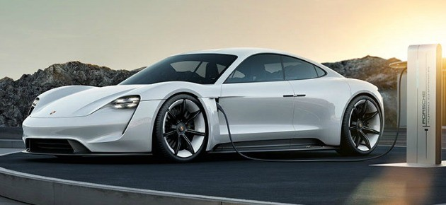
За словами Олівера Блюме, для них є важливим, щоб перший електричний автомобіль «їздив як Porsche та виглядав як Porsche, тому що він є справжнім Porsche». «Із точки зору якості він нічим не поступатиметься автівкам із двигунами внутрішнього згоряння». У вересні 2019 році компанією було випущено автомобіль Porsche Taycan, що функціонує виключно на електриці і є серійним втіленням випуску Mission E.

Slide 15
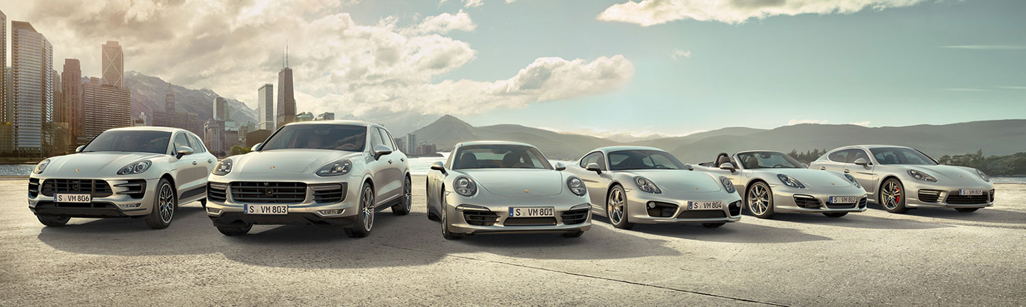
Довга історія злетів і падінь була б неможливою без міцної хватки членів родини Порше, які не лише втримали компанію на плаву, але й від покоління до покоління вели сім’ю до фінансового успіху. Сьогодні Порше займають третє місце серед найбагатших родин Європи і є найбагатшою родиною Австрії. Їхні статки оцінюється у 52,8 млрд. євро. І навіть не віриться, що історія успіху починалась із бажання Фердинанда Порше-старшого конструювати двигуни для дирижаблів.

Slide 16
Дякую за Вашу увагу!
Інформацію підготував студент ТК-4 Вернигор Віталій Вадимович

